Slide 1
Навчально-науковий інститут атомної та теплової енергетики
Кафедра інженерії програмного забезпечення в енергетиці
Комплексний аналіз настроїв тексту за допомогою штучного інтелекту
Шарабура Еліна Дмитрівна, ТВ-з11
Професор кафедри ІПЗЕ Мусієнко Андрій Петрович, д.т.н., доцент
Київ-2025
Notes:
Добрий день, шановні члени комісії! Я, студентка групи ТВ-з11 Шарабура Еліна Дмитрівна, пропоную до вашої уваги презентацію на тему «Комплексний аналіз настроїв тексту за допомогою штучного інтелекту», дипломний керівник Мусієнко Андрій Петрович.

Slide 2
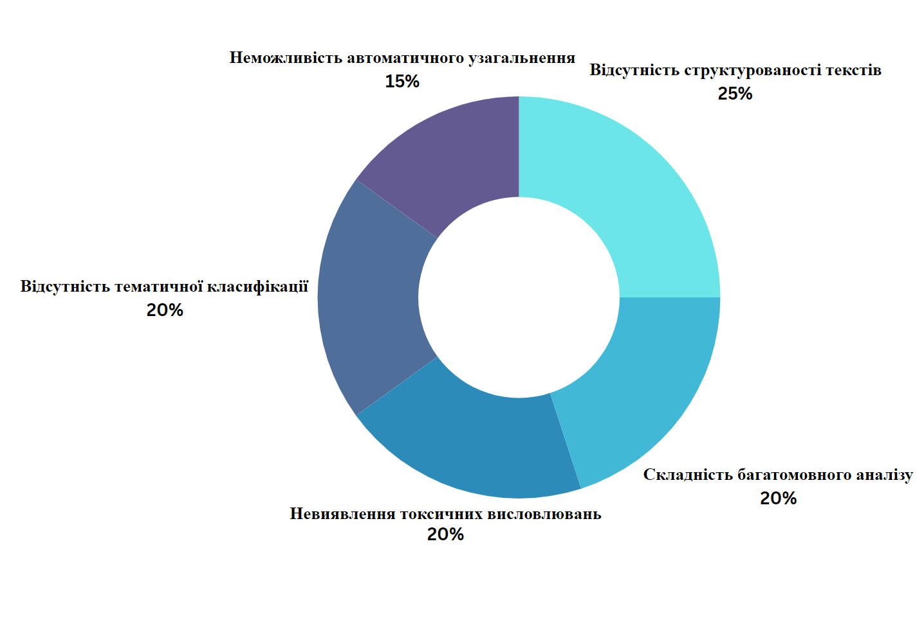
Актуальність теми
Обсяг неструктурованого тексту стрімко зростає, що унеможливлює його ручний аналіз. Існуючі рішення не враховують ключові моменти токсичність, тематику багатомовність чи суть. Потрібна система для швидкого та комплексного аналізу тексту.
Розробка рішення показує, як штучний інтелект можна ефективно інтегрувати в реальні застосунки. Це важливо для сучасної інженерії програмного забезпечення, особливо в напрямку аналізу тексту та в обробці природної мови.
Мета – створити вебсервіс для комплексного аналізу тексту.
Об’єкт – система для аналізу тексту.
Предмет – моделі штучного інтелекту для визначення тональності, токсичності, тематики й узагальнення.
№ 2/17
Notes:
В цифровому середовищі об’єм текстових даних зріс до масштабів, які неможливо пропрацювати вручну. Більшість інструментів виконують лише частковий аналіз.
На даному слайді представлено діаграму і з п’ятьма основними проблемами, які ускладнюють аналіз тексту.
Вирішено розробити вебсервіс, який комплексно аналізує текст, включаючи токсичність, емоційність, тематику. Це дозволяє продемонструвати інтеграцію моделей штучного інтелекту у реальних програмних продуктах.

Slide 3
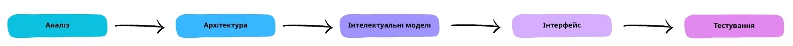
Постановка задачі
Розробити вебсервіс для комплексного аналізу тексту з використанням моделей штучного інтелекту.
Основні задачі:
Провести аналіз предметної області та аналогів
Обрати архітектуру вебзастосунку
Інтегрувати моделі для визначення:
тональності
токсичності
тематики
резюме тексту
Забезпечити підтримку багатомовності
Реалізувати зручний інтерфейс користувача
Реалізувати збереження історії аналізів (для авторизованих користувачів)
Провести тестування функціональності
№ 3/17
Notes:
Ключова ціль – створити вебзастосунок, де користувач може завантажити текст чи файл і миттєво отримати результат. Завдання включає: аналіз предметної області, вибір архітектури, інтеграцію моделей, авторизацію, історію та тестування.

Slide 4
Аналіз предметної області
Огляд існуючих рішень та їх недоліків
Інструмент | Недолік
VADER | Лише англійська, базова тональність
TextBlob | Низька точність, не підтримує токсичність
Perspective API | Працює лише з токсичністю, закритий API
HuggingFace Demo | Без інтеграції, не зберігає історію
GPT API (як основа) | Платна модель, залежність від інтернету, недоцільно використовувати як базу
Django / FastAPI | Складніші для легкої інтеграції REST API у порівнянні з Flask
MySQL / PostgreSQL | Не підходять для гнучкої структури збереження JSON-даних, складніші в налаштуванні
№ 4/17
Notes:
На ринку представлено інструменти, які пропонують аналіз тексту, але більшість з них вирішують лише одну окрему задачу. На слайді представлено порівняльну таблицю декількох інструментів.
Наприклад, одні визначають тільки емоції, інші – лише токсичність. Деякі не підтримують українську мову. Через це готові рішення не підходять для реалізації повноцінного сервісу.

Slide 5
Аналіз предметної області
Обґрунтування вибору технологій та інструментів
Інструмент | Недолік
XLM-RoBERTa (3 моделі) | Локальні, точні під конкретні потреби, підтримують багатомовність,
GPT-3.5 (через API) | Ефективна генерація резюме й переформулювання
Whisper (OpenAI) | Якісна транскрипція аудіо, підтримка української мови
Chart.js, ApexCharts | Інформативна та гнучка візуалізація результатів, легко інтегрувати
HTML / CSS / JavaScript | Просте створення адаптивного й інтерактивного інтерфейсу
Flask | Простий у розгортанні REST API, легкий та гнучкий
Firebase | Швидка авторизація та зберігання історії в реальному часі
№ 5/17
Notes:
У сучасних умовах важливо мати не лише точні моделі, а й повний контроль над тим, як вони використовуються. Саме тому обрано поєднання локальних та хмарних рішень: локальні BERT-подібні моделі дають незалежність, а віддалена GPT від OpenAI – гнучкість роботи.
Обрано стек на основі Python та Flask через простоту REST-інтеграції.

Slide 6
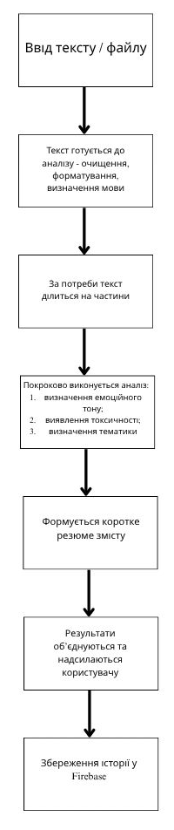
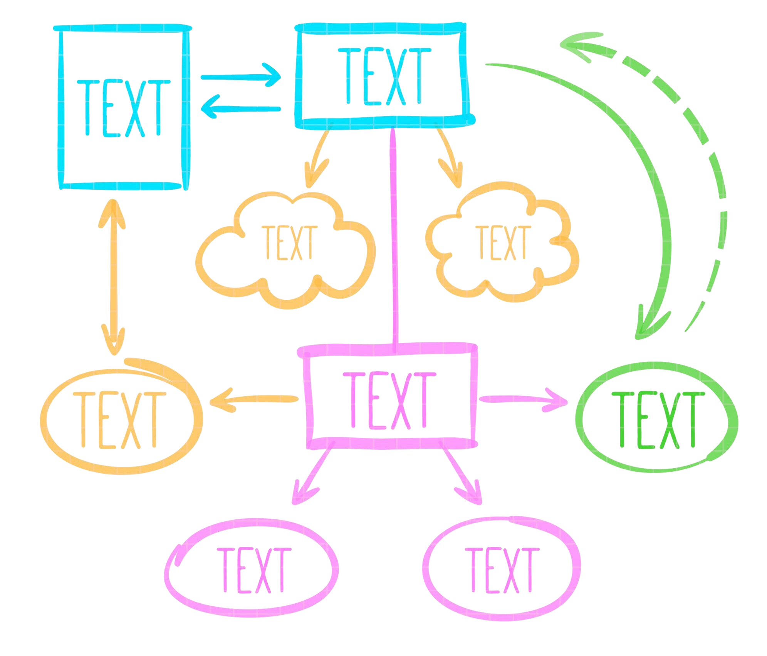
Логіка обробки тексту в системі:
Усі текстові запити проходять чітку послідовність дій — від попередньої обробки до багаторівневого аналізу та формування відповіді. Така структура дозволяє точно обробляти великі тексти з підтримкою кількох мов.
№ 6/17
Notes:
Побудовано чіткий алгоритм обробки тексту на вхід: текст очищується, за умови кількості токенів більше доступного розбивається на частини, передається до моделей на класифікацію, після чого об’єднуються результати.
Це дозволяє працювати з великими текстами.

Slide 7
Використані моделі у програмному забезпеченні
Модель | Задача | Особливість
cardiffnlp/twitter-xlm-roberta-base-sentiment | Аналіз емоційності | Базується на XLM-RoBERTa, багатомовна
textdetox/xlmr-large-toxicity-classifier-v2 | Визначення токсичності | XLM-RoBERTa, натренована на токсичних прикладах
cardiffnlp/tweet-topic-21-multi | Класифікація тем | XLM-RoBERTa, повертає кілька тем
GPT-3.5 API | Генерація резюме | Використовується через API, працює онлайн
Whisper | Транскрипція аудіо | Локальна модель розпізнавання мовлення
XLM-RoBERTa → трансформерна багатомовна модель, працюють локально
GPT-3.5 API → модель генерації тексту, працює через зовнішній API
Whisper → модель розпізнавання мовлення, працює через підключення
№7/17
Notes:
В програмний продукт інтегровано моделі типу XLM-RoBERTa , тому що доступна підтримка понад 100 мов і працює локальний доступ. Модель GPT-3.5 використано для генерації резюме, наявне API-підключення.
Такий підхід дозволив підтримати текст, аудіо і багатомовність.

Slide 8
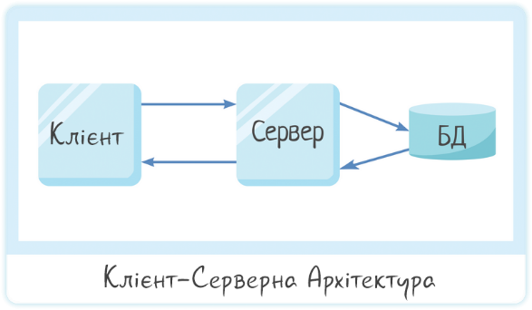
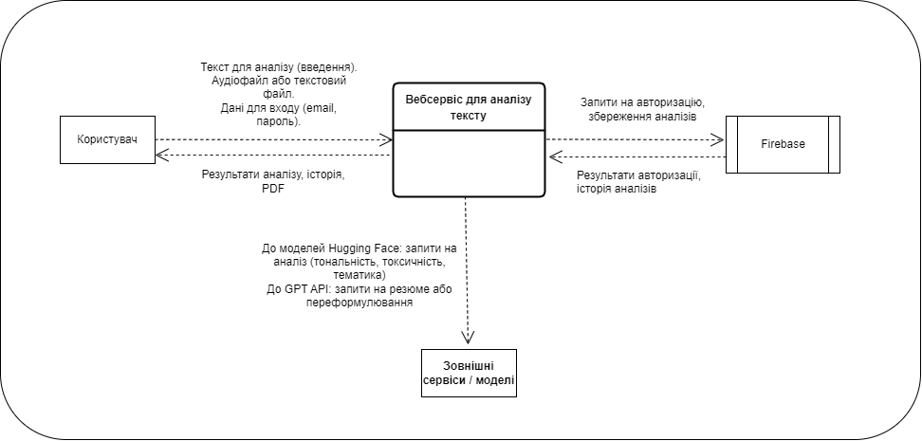
Архітектура програмної системи. Dfd діаграма
Архітектура побудована за принципом клієнт–сервер з окремими модулями для аналізу тексту, генерації та зберігання даних.
№8/17
Notes:
На цьому слайді зображено dfd діаграму для відображення процесів обміну даними між компонентами системи. Сервіс має класичну клієнт-серверну архітектуру. Фреймворк Flask використовується для бекенду.
Модулі поділені на: аналіз, генерація, авторизація, збереження.

Slide 9
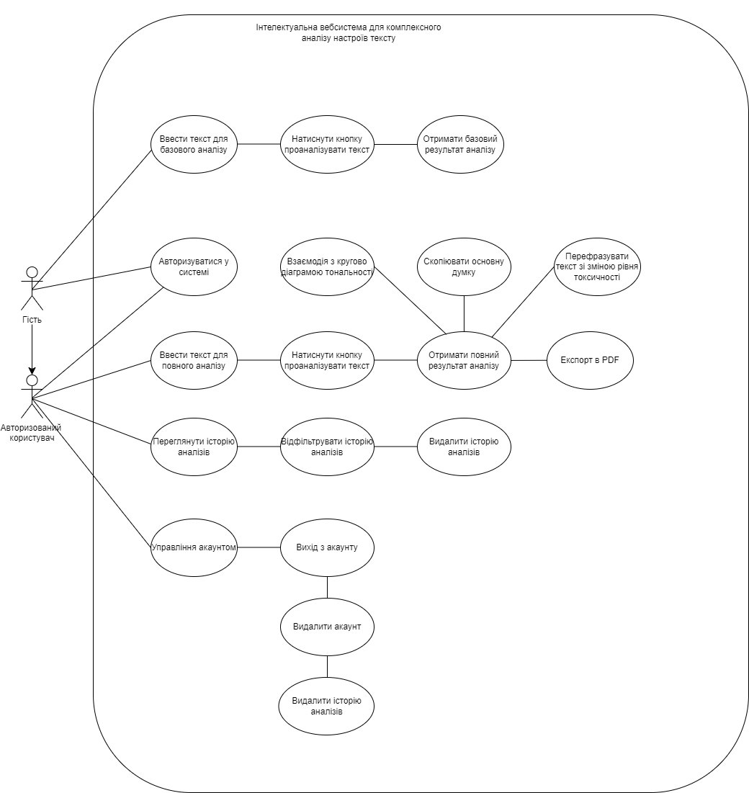
Use Case/Діаграма прецедентів взаємодії користувачів із вебсервісом
№9/17
Notes:
На даному слайді зображено Use Case діаграму/Діаграму прецедентів. Користувач має змогу проаналізувати текст без реєстрації - лише базовий аналіз. Після входу доступний повний аналіз, історія, експорт, підтримка файлів.

Slide 10
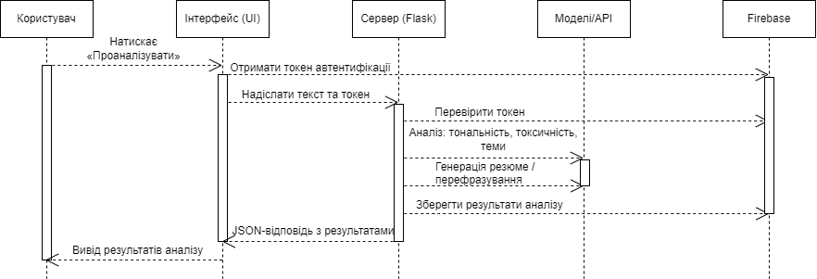
Sequence diagram/Діаграма послідовностей взаємодії користувача через інтерфейс з вебсистемою під час повного аналізу тексту
№10/17
Notes:
На наявному слайді зображено діаграму послідовностей. Після введення тексту він обробляється на бекенді Flask, проходить аналіз моделями, формується резюме, і за наявності авторизації все зберігається у Firestore.

Slide 11
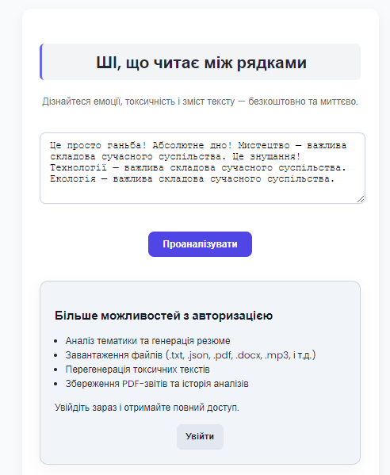
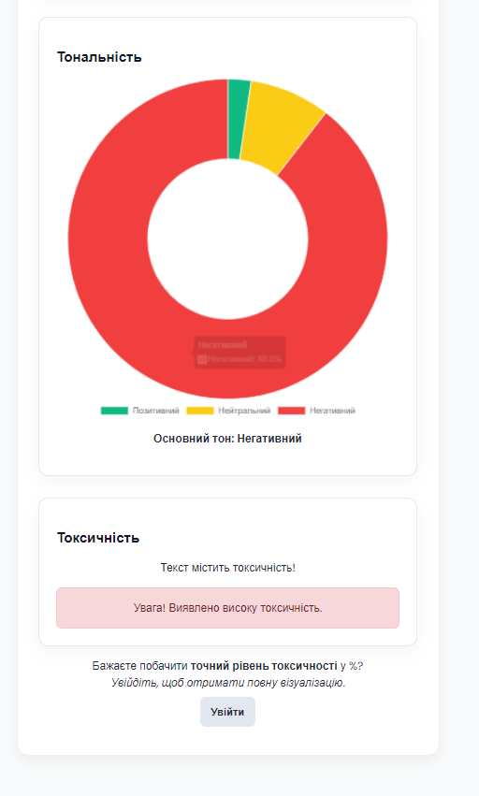
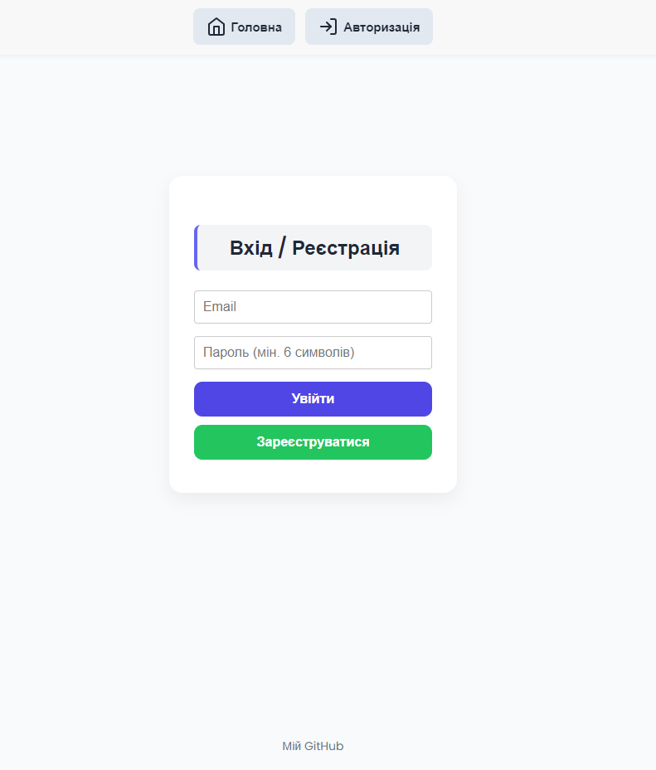
Реалізація системи. Базовий аналіз. Авторизація
Сторінка входу в систему
Сторінка сервісу з базовим аналізом (без авторизації)
№11/17
Notes:
На цій сторінці базового аналізу користувач без авторизації може ввести текст, натиснути кнопку “Проаналізувати” і побачити результат. При наявності система виводить попередження та пропонує авторизацію для виявлення рівня токсичності та розширеного функціоналу

Slide 12
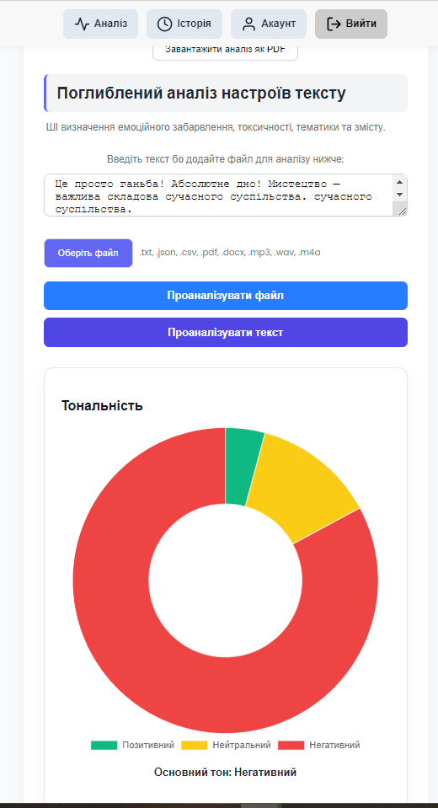
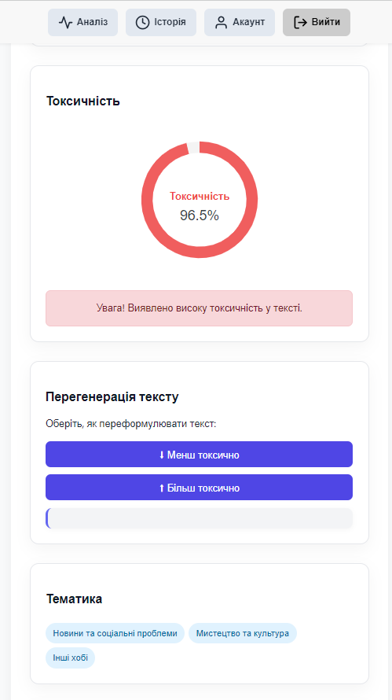
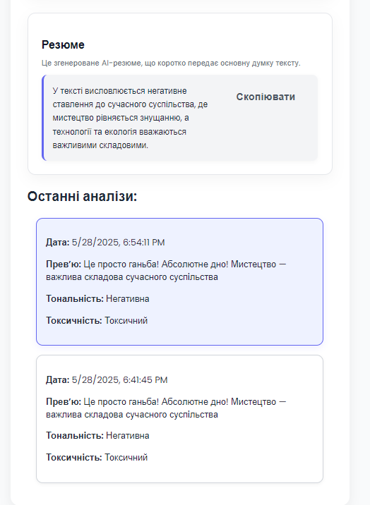
Реалізація системи. Повний аналіз
Головна сторінка сервісу з повним аналізом (з авторизацією)
№12/17
Notes:
Після авторизації в системі користувачу доступний повний аналіз на токсичність, тональність, тематику, резюме, інтерактивні візуалізації, збереження історії та управління акаунтом.

Slide 13
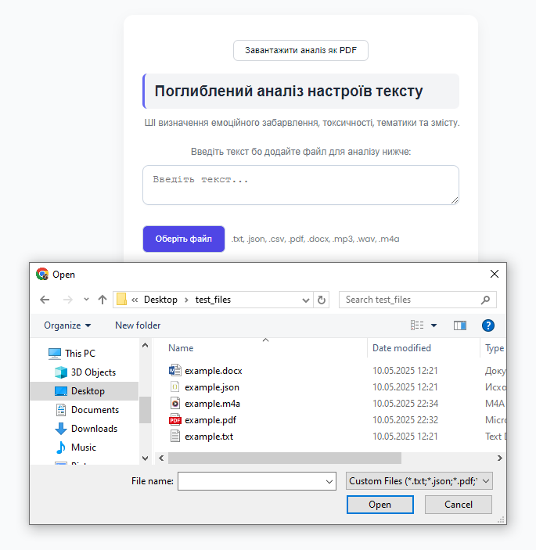
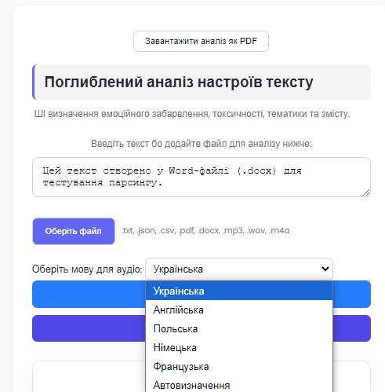
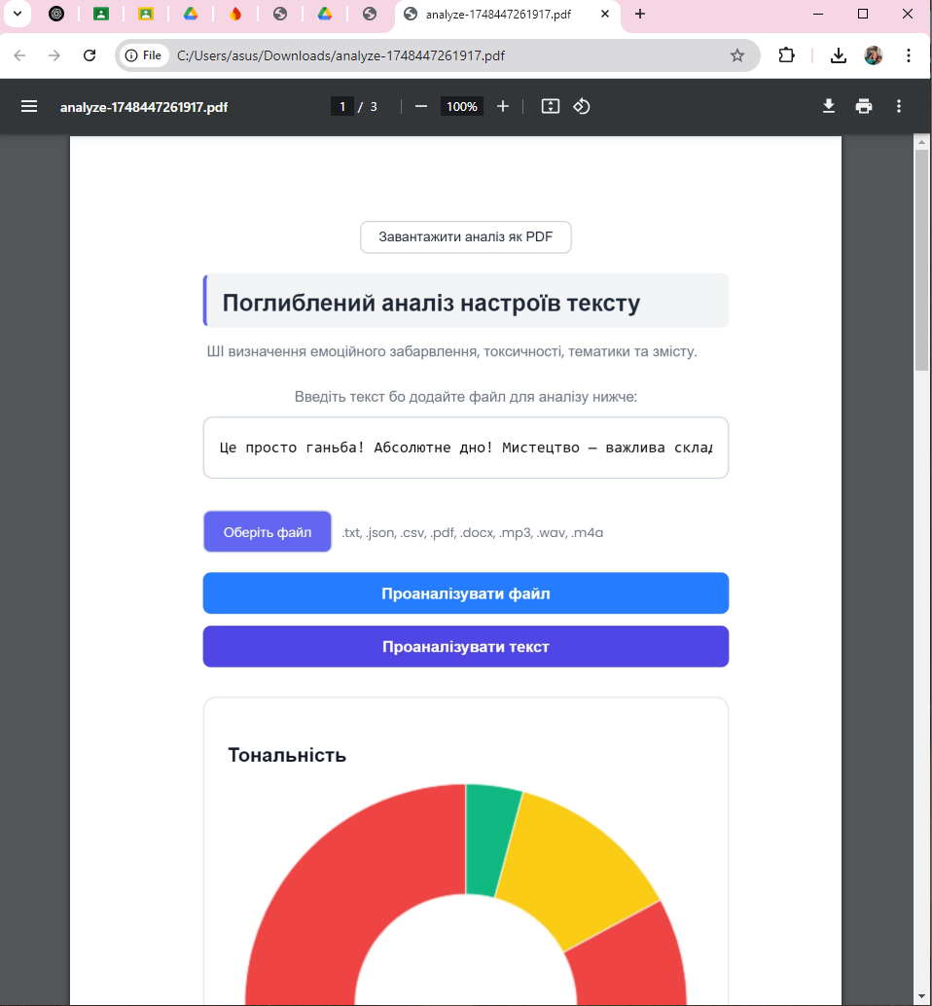
Реалізація системи. Вхід в систему. Додатковий функціонал
Вибір файлу для аналізу
Вибір мови для аналізу файлу
Експорт результату аналізу в PDF
№13/17
Notes:
Авторизованому користувачу доступний повний аналіз та додатковий функціонал такий як завантаження файлів текстових, табличних, аудіо тощо. Миттєвий експорт готового результату в PDF файл.

Slide 14
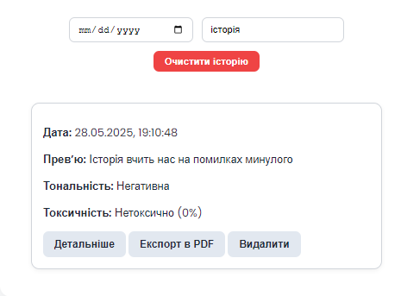
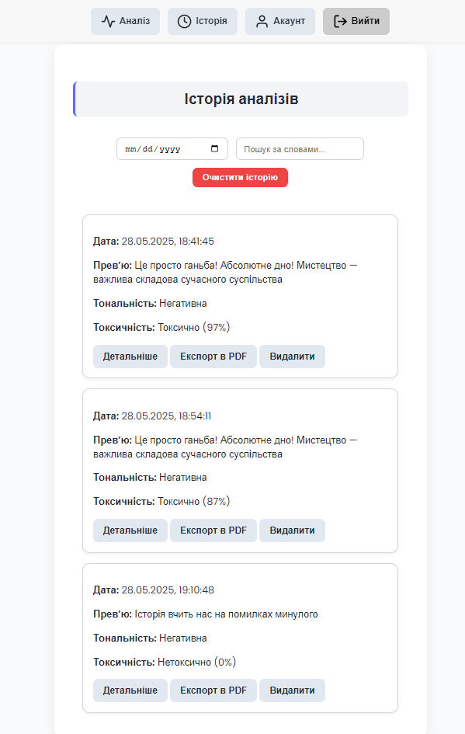
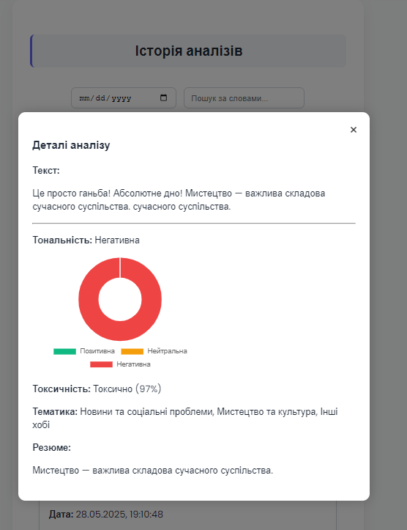
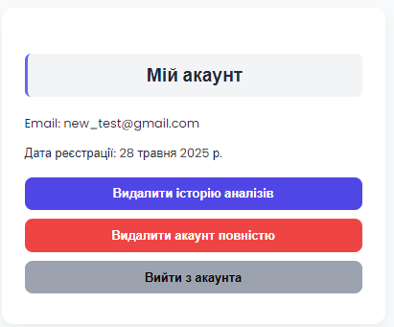
Реалізація системи. Історія аналізів. Акаунт користувача
Сторінка історії аналізів та акаунт користувача
№14/17
Notes:
Історія аналізів тексту користувачем виводиться картками, які можна переглянути у модальному вікні по кліку. Доступний експорт кожного запису, фільтр результатів та очищення історії. Також реалізовано акаунт користувача з, все це зберігається у Firebase Firestore.

Slide 15
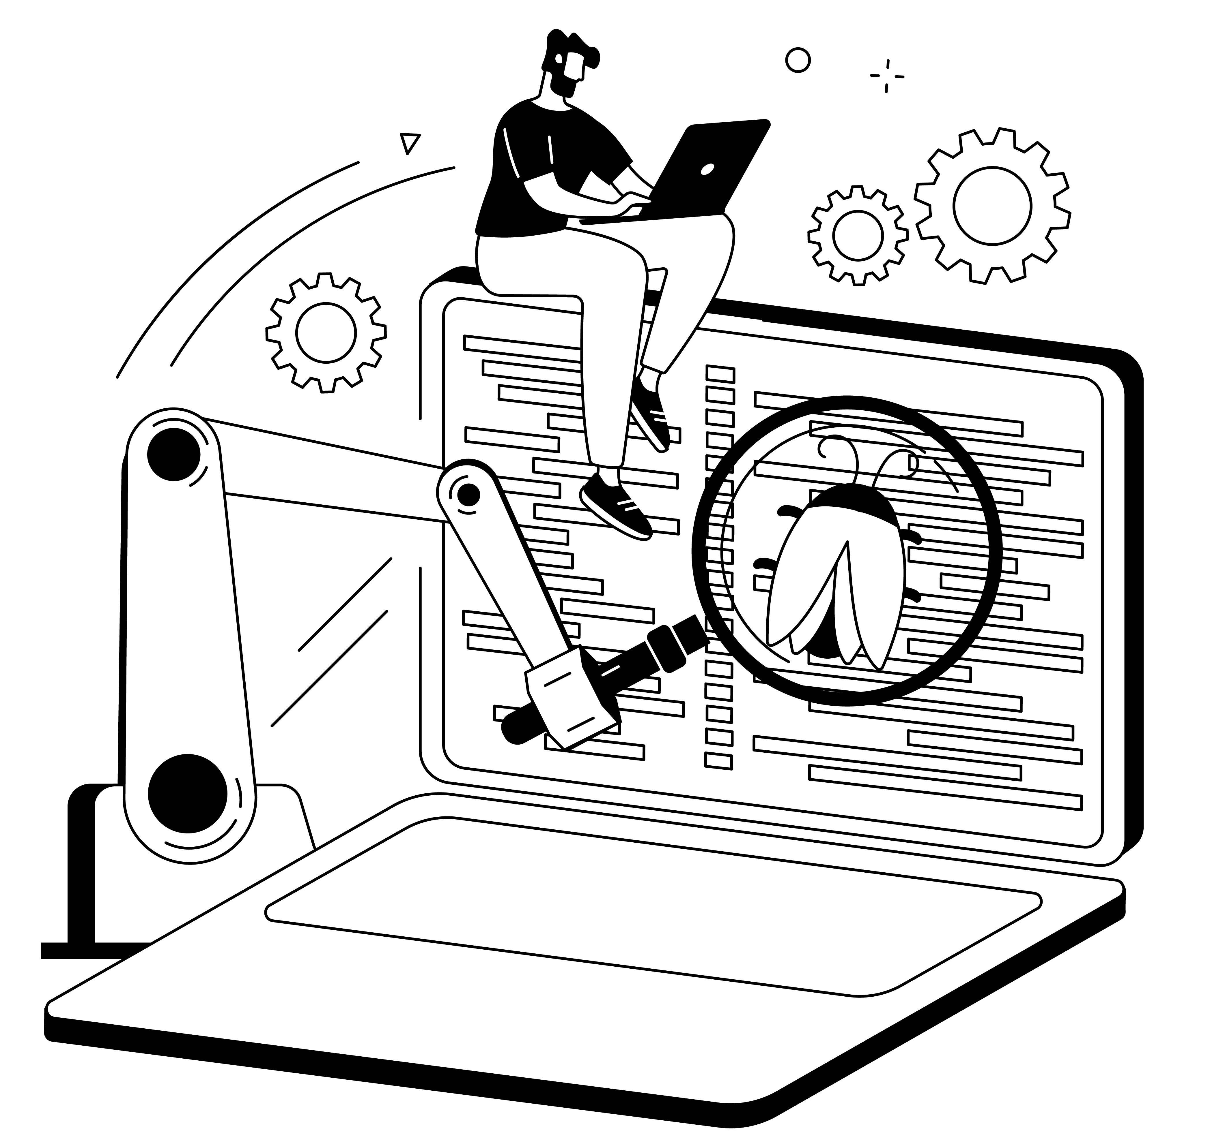
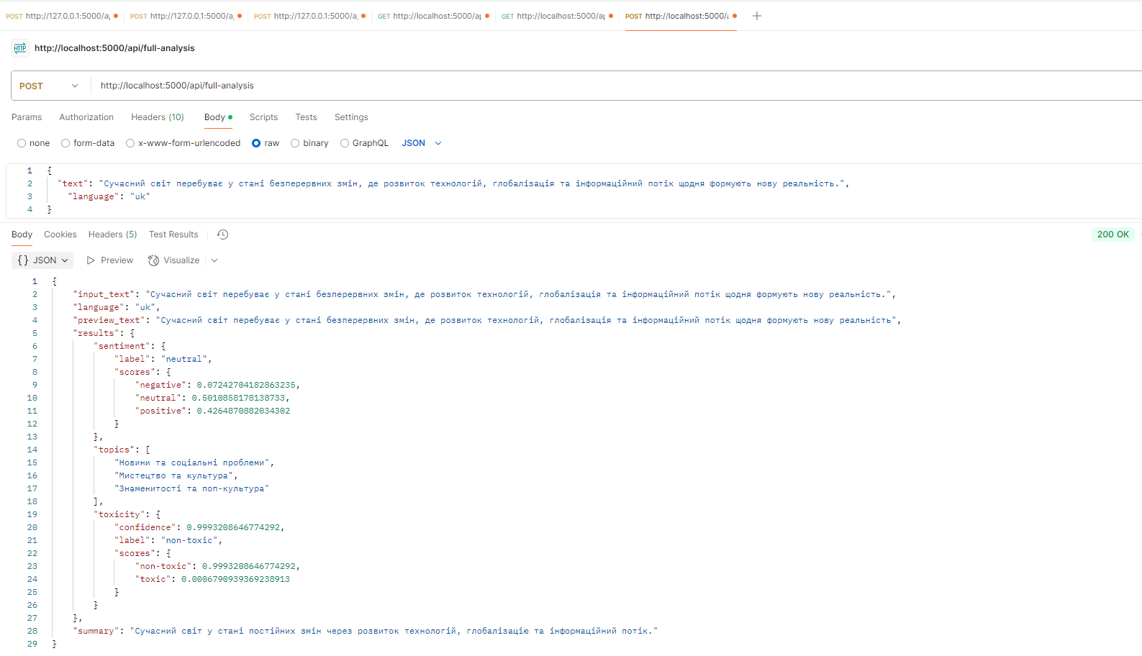
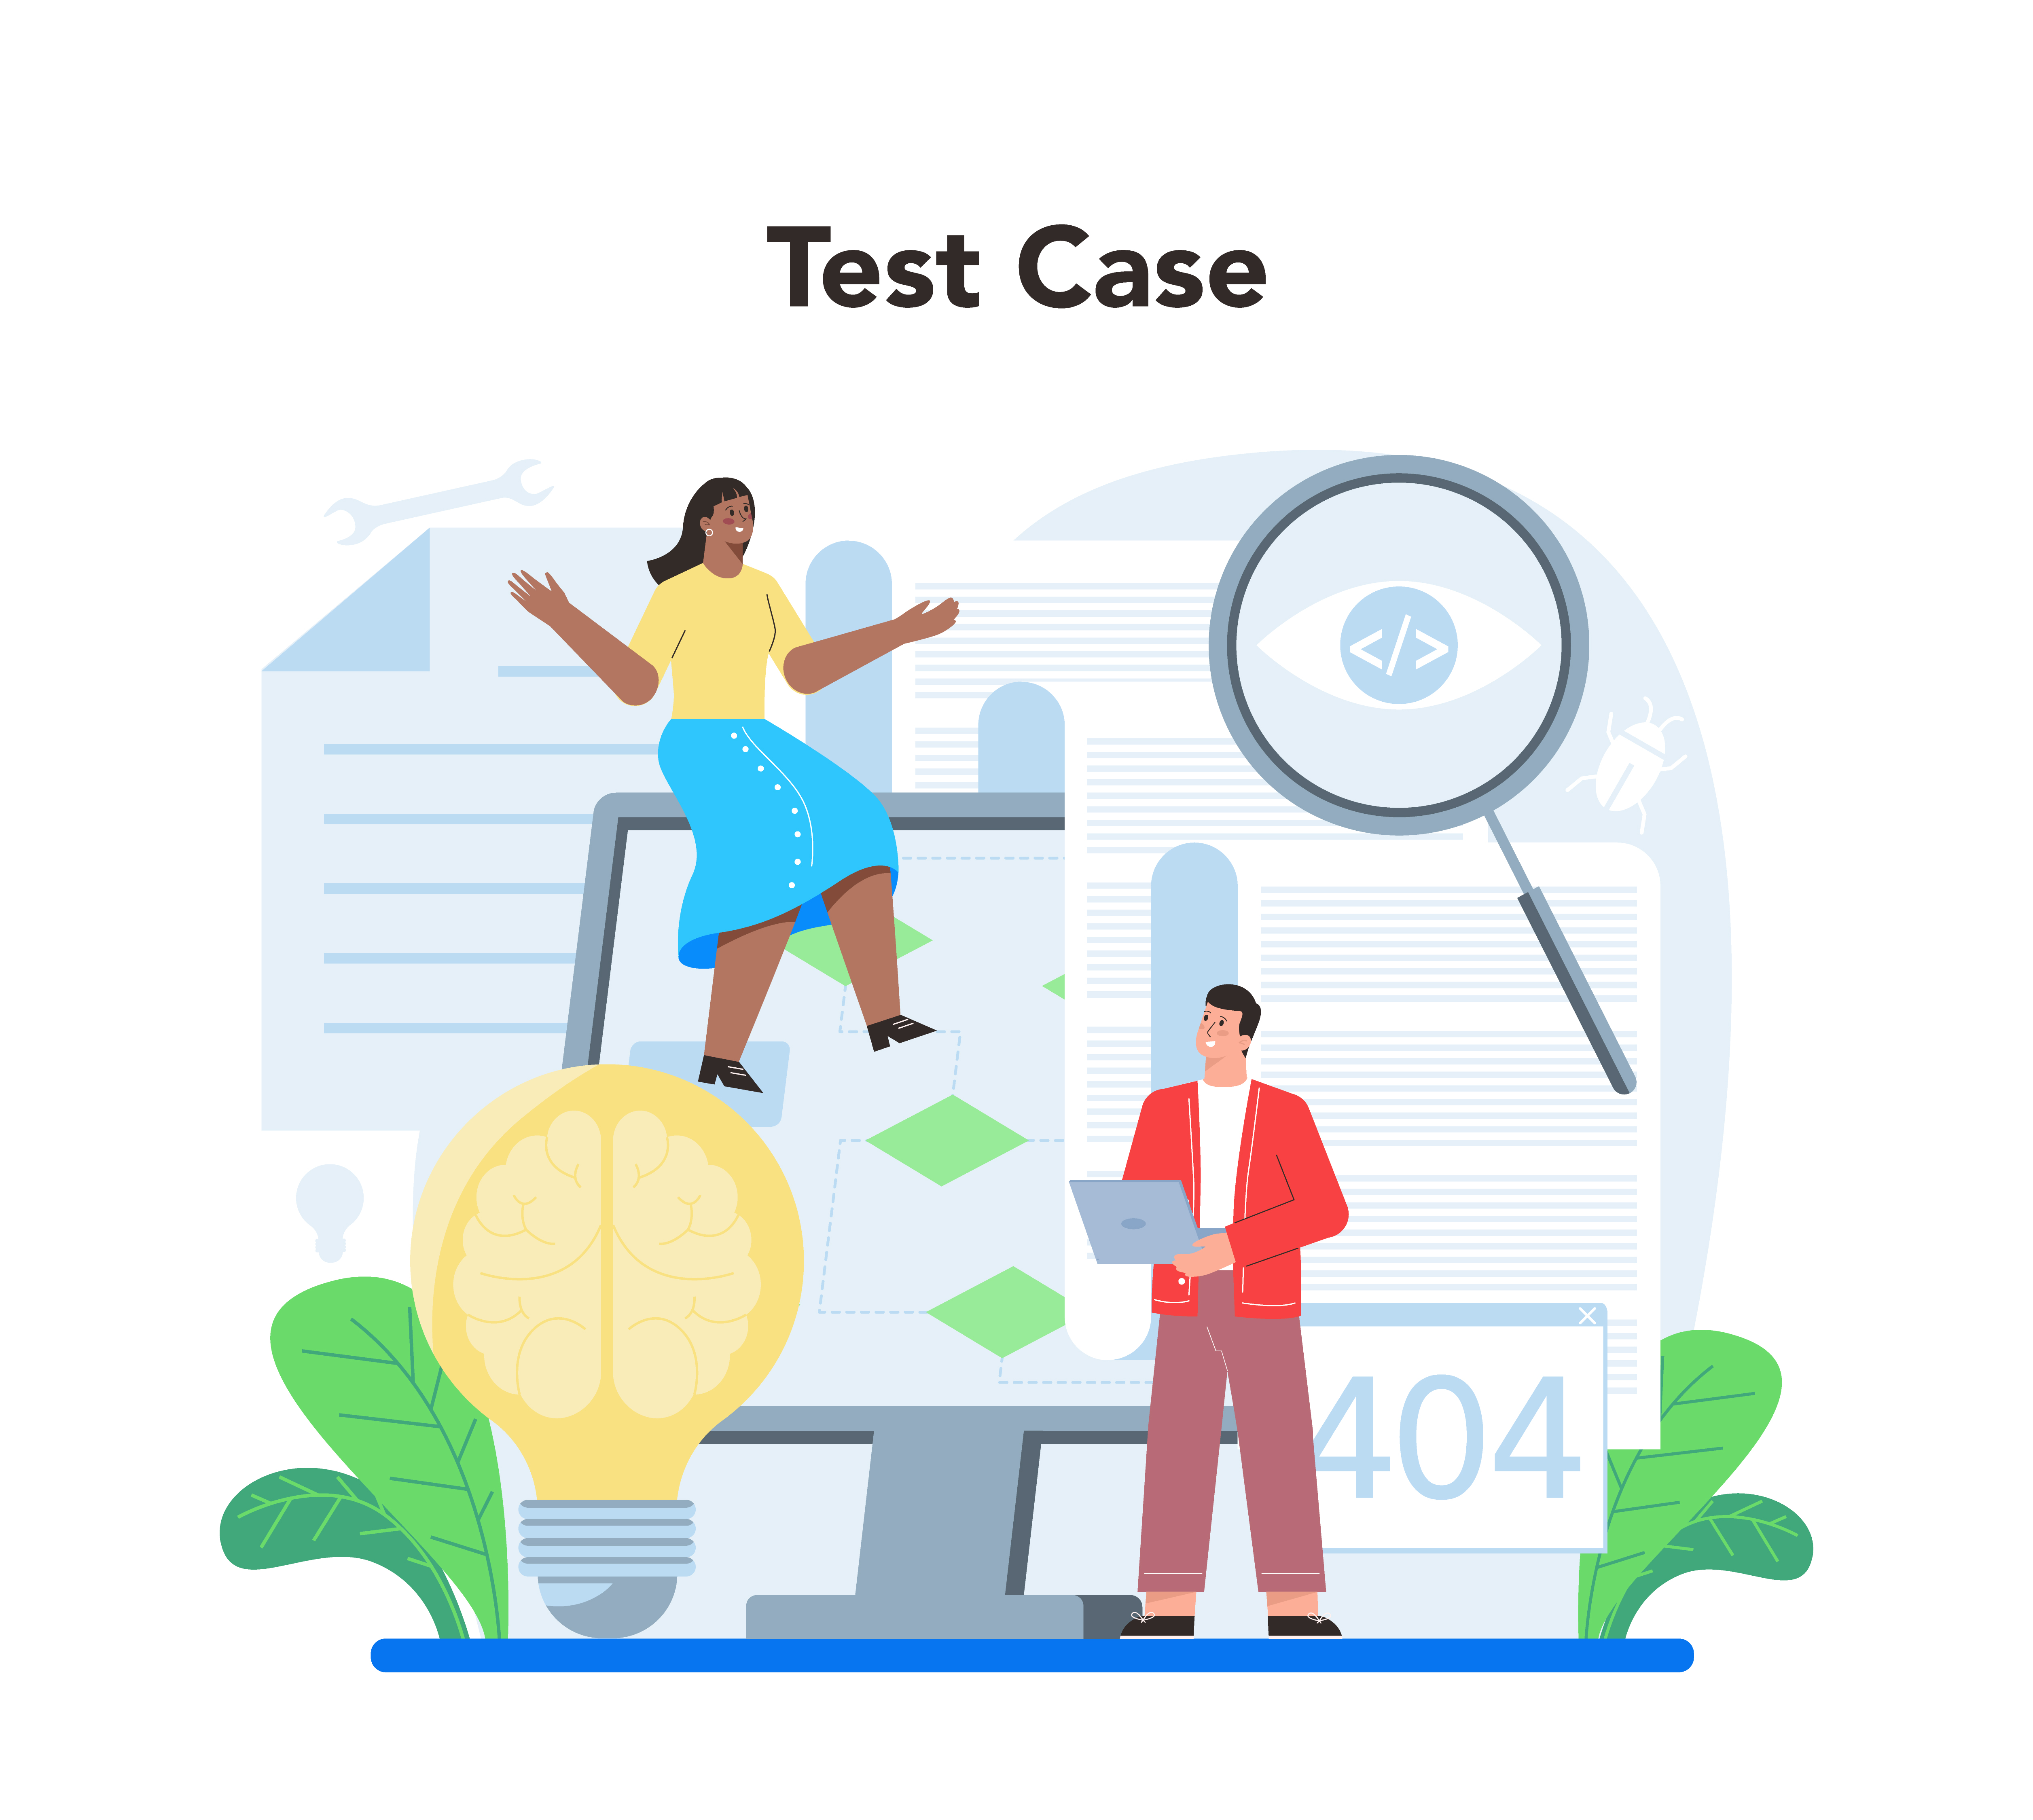
Тестування системи
Модульне тестування: toxicity_service.py, sentiment_service.py, topic_service.py
Інтеграційне: взаємодія Flask API з моделями
Системне: повний аналіз через запити в Postman
Запит /full-analysis в Postman
№15/17
Notes:
Проведено повноцінне тестування: модульне, інтеграційне, системне - запити через тестування в Postman. Це дозволило виявити й усунути помилки в ході інтеграції нових модулей.

Slide 16

Впровадження та супровід
Процес розгортання системи:
Сервіс розгортається локально або на хмарному сервері.
Моделі класифікації завантажуються заздалегідь і зберігаються локально. Генеративна модель підключається через API. Запуск через Flask (Python), доступ через браузер.
Документація:
Коротка інструкція для користувача вбудована в інтерфейс.
Опис API-поведінки задокументовано в окремому файлі README.md
Короткий опис моделей і коду - через коментарі в модулях.
Плани розвитку:
Можливість роботи офлайн без інтернету навіть для резюме .
Розширення типів файлів (наприклад, презентації, зображення, відео).
Розгортання на віддаленому сервері з CI/CD.
№ 16/17
Notes:
Система гнучко розгортається як локально, так і в хмарі.
Запуск відбувається через Flask, доступ – через будь-який сучасний браузер.
План розвитку даного проєкту - це повна автономія без інтернету, CI/CD (безперервна інтеграція та розгортання), підтримка складніших типів вхідних даних.

Slide 17

Висновки
Основні результати роботи
Розроблено вебсервіс для повного аналізу тексту
Реалізовано визначення емоційності, токсичності, тематики та генерацію резюме, експорт результатів, взаємодія з історією
Здійснюється збереження історії для авторизованих користувачів
Підтримується робота з файлами та аудіо
Мету досягнуто: створено функціональну систему з використанням моделей ШІ. Виконано всі поставлені задачі (аналіз, інтерфейс, збереження, авторизація).
Розроблена система має практичну цінність як інструмент для автоматизованого аналізу текстів різного типу (новини, відгуки, освітній та користувацький контент) з метою виявлення тональності, токсичності, тематики та генерації стислого змісту, а також наукову — як приклад застосування сучасних трансформерних моделей у реальному програмному рішенні з багатомовною підтримкою, модульною структурою та можливістю масштабування.
Перспективи подальших розробок/вдосконалень/досліджень
Реалізувати повну офлайн-роботу системи без використання зовнішніх API
Розширити перелік форматів файлів (PPTX, зображення , відео)
Впровадити CI/CD для автоматичного розгортання та оновлення системи
Інтегрувати статистику: трекінг змін у тематиці, тональності, активності користувача
Вивести систему як окремий продукт з публічним доступом через домен
№ 17/17
Notes:
У результаті реалізовано повнофункціональний вебсервіс, який охоплює чотири основні напрямки аналізу: емоційність, токсичність, тематика та резюме. Система підтримує багатомовність, роботу з файлами, історію, експорт результатів і додаткові функції. Архітектура модульна, що спрощує супровід і масштабування. Всі поставлені задачі – від обробки тексту до інтеграції штучного інтелекту - виконані. Проєкт має цінність для бізнесу, освіти та медіа. Доповідь закінчена. Дякую за увагу! Готова відповісти на ваші запитання.

